Slide 1
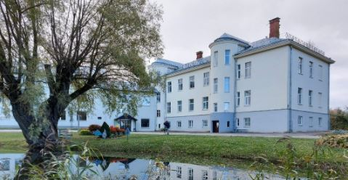

Slide 2
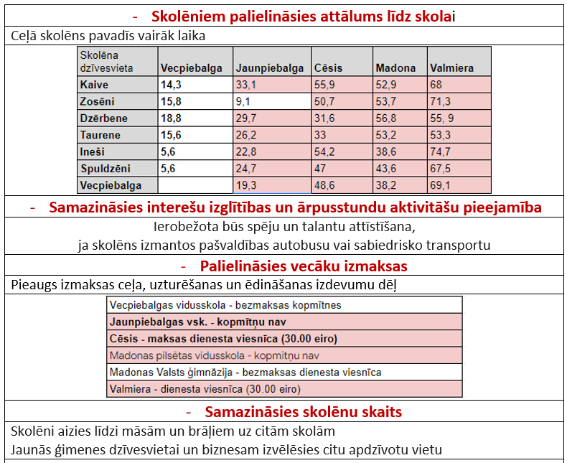
Draudi izglītības kvalitātei un pieejamībai

Slide 3
Draudi lauku teritorijas ilgtspējīgai attīstībai
Samazināsies iedzīvotāju skaits
Samazināsies darbavietu skaits
Apsīks vietējās kopienas kultūras un sabiedriskā dzīve
Saasināsies sociālās problēmas:
neizglītotība
noziedzība
nabadzība

